Slide 1








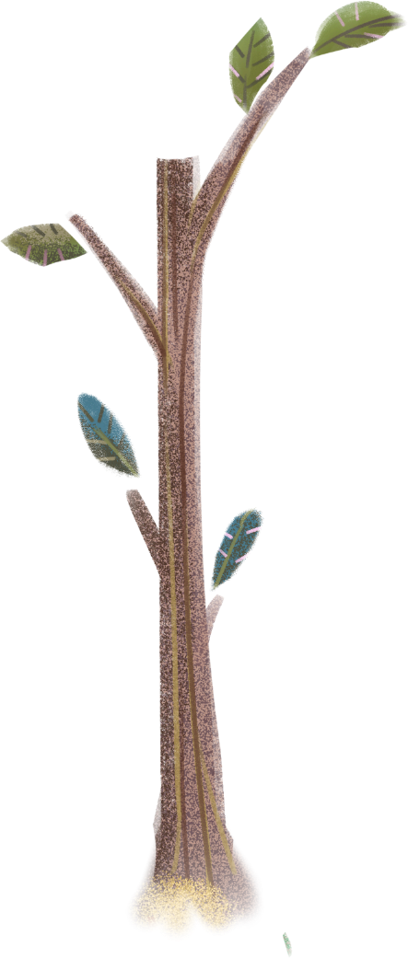






Tuần 30 – Bài 22
Luyện tập:
Dấu ngoặc kép, dấu gạch ngang

Slide 2


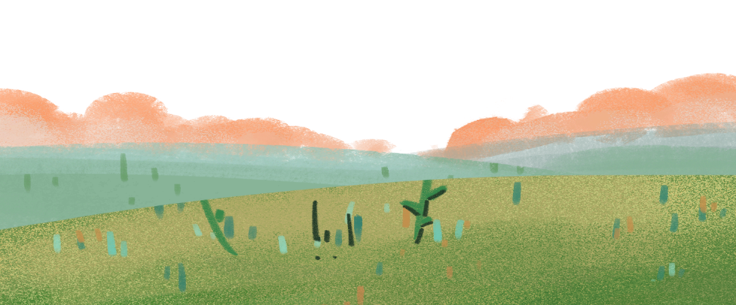
Khởi động

Slide 3
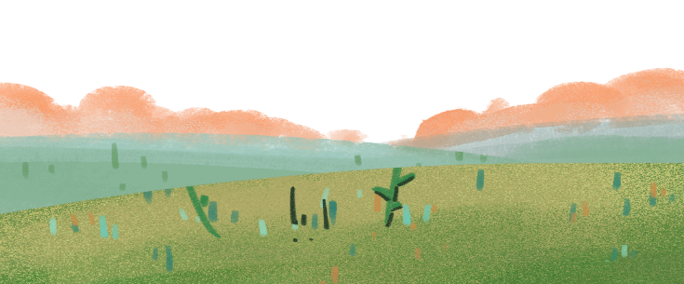
Bài 1:Dấu ngoặc kép trong mỗi câu dưới đây dùng để làm gì?
a.
a. Bà Triệu là một trong những vi anh hùng đầu tiên của nước ta. Người dân Việt Nam mãi tự hào về khí chất của bà: “Tôi muốn cưỡi cơn gió mạnh, đạp luồng song dữ, chém cá kình ở biển khơi, đánh đuổi quân Ngô giành lại giang sơn, cởi ách nô lệ,…!”.
Đánh dấu lời đối thoại của nhân vật
b. Khi nhà Nguyên cho quân sang xâm lược nước ta lần thứ ba, vua Trần hỏi Hưng Đạo Vương: “Thế giặc năm nay thế nào?”. Trần Hưng Đạo phân tích: “Tâu bệ hạ, nay chúng sang thì quân ta đã quen đánh trận. Trong khi đó, quân giặc đi đường xa, mệt mỏi, lại đã từng bị thua nên chúng vẫn còn khiếp sợ. Bởi vậy thần thấy tất phá được chúng.”.
Đánh dấu phần trích dẫn trực tiếp lời người khác

Slide 4

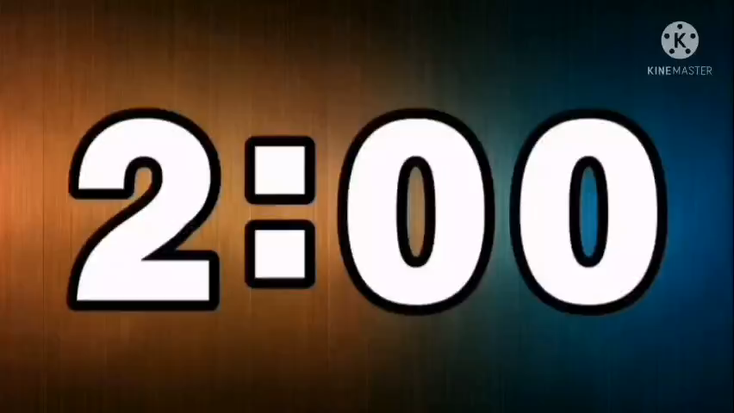
Thảo luận nhóm đôi trong thời gian 2 phút

Slide 5






TRÌNH BÀY
NHẬN XÉT

Slide 6
Bài 1:Dấu ngoặc kép trong mỗi câu dưới đây dùng để làm gì?
a.
a. Bà Triệu là một trong những vi anh hùng đầu tiên của nước ta. Người dân Việt Nam mãi tự hào về khí chất của bà: “Tôi muốn cưỡi cơn gió mạnh, đạp luồng song dữ, chém cá kình ở biển khơi, đánh đuổi quân Ngô giành lại giang sơn, cởi ách nô lệ,…!”.
Đánh dấu lời đối thoại của nhân vật
b. Khi nhà Nguyên cho quân sang xâm lược nước ta lần thứ ba, vua Trần hỏi Hưng Đạo Vương: “Thế giặc năm nay thế nào?”. Trần Hưng Đạo phân tích: “Tâu bệ hạ, nay chúng sang thì quân ta đã quen đánh trận. Trong khi đó, quân giặc đi đường xa, mệt mỏi, lại đã từng bị thua nên chúng vẫn còn khiếp sợ. Bởi vậy thần thấy tất phá được chúng.”.
Đánh dấu phần trích dẫn trực tiếp lời người khác

Slide 7
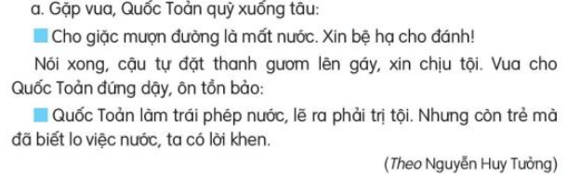
Bài 2:Chọn dấu ngoặc kép hoặc dấu gạch ngang thay cho ô vuông
a.
-
-

Slide 8
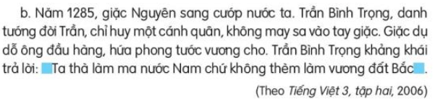
Bài 2:Chọn dấu ngoặc kép hoặc dấu gạch ngang thay cho ô vuông
a.
“
”

Slide 9




Câu 3: Tìm thêm 1 – 2 ví dụ có sử dụng dấu ngoặc kép trong các bài đã học ( ví dụ: Học nghề; A lô, tớ đây; Sự tích ông Đùng, bà Đùng;…).

Slide 10


